Slide 1
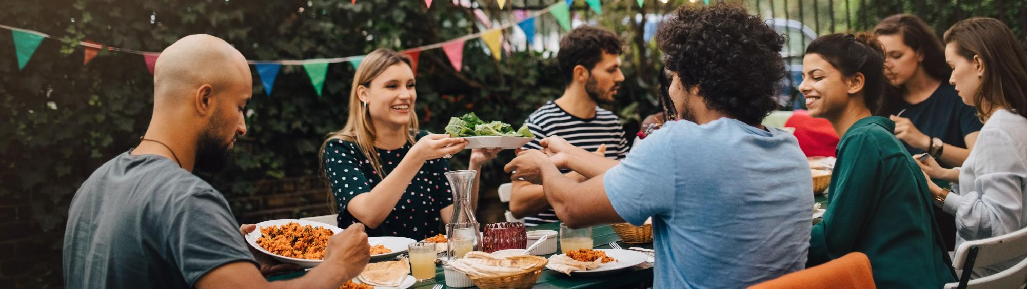
Module 6
COMMUNICATIE, SAMENWERKING & SERVICE
www.foodecocultureedu.eu

Slide 2
INHOUDSOPGAVE
01
Inleiding & leerdoelen
02
Communicatie en storytelling in voedselsystemen
03
Samenwerking tussen onderwijs, industrie en gemeenschap
04
Servicegericht leren en maatschappelijke betrokkenheid
05
Conclusie/Samenvatting

Slide 3

01
INLEIDING

Slide 4
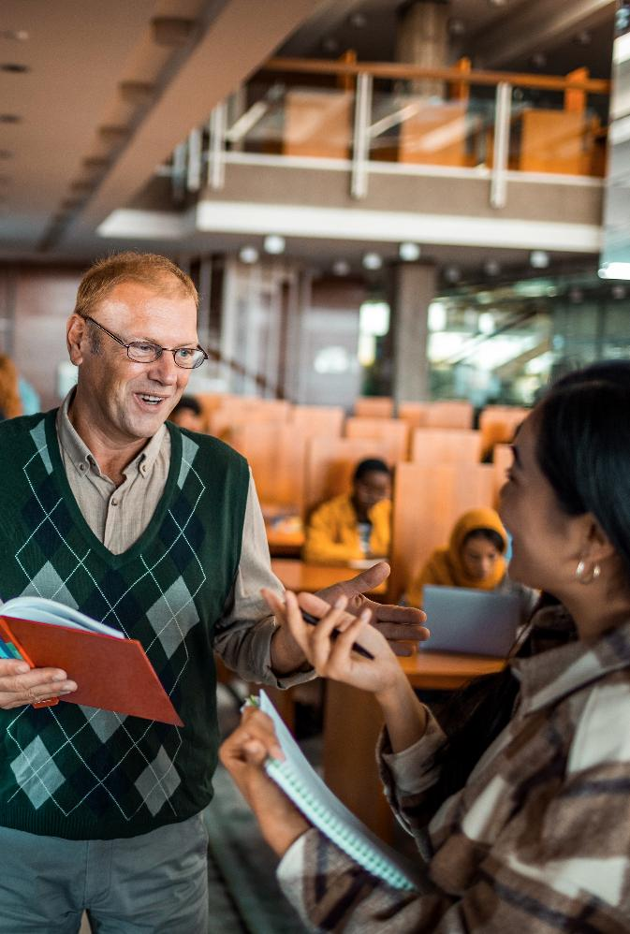
ONDERWERP
Deze module richt zich op de rol van communicatie, samenwerking en dienstverlening bij het vormgeven van hedendaagse voedselsystemen en voedingseducatie. Deelnemers onderzoeken hoe voedsel wordt gecommuniceerd via cultuur, verhalen en dagelijkse praktijken, en hoe deze boodschappen waarden, gedrag en besluitvorming beïnvloeden. De module onderzoekt ook samenwerkingsvormen die het hoger onderwijs, de industrie en gemeenschappen samenbrengen om voedselgerelateerde uitdagingen aan te pakken. Door middel van praktijkgericht leren en voorbeelden uit de praktijk bekijken deelnemers hoe kennis gezamenlijk kan worden gecreëerd en gedeeld om meer inclusieve, duurzame en maatschappelijk verantwoorde voedselsystemen te ondersteunen.

Slide 5
Leerdoelen
Focus: Hoe communicatie- en samenwerkingspraktijken vorm geven aan voedselsystemen, onderwijs en dienstverlening binnen de gemeenschap, het bedrijfsleven en het hoger onderwijs.
Leerdoelen
Aan het einde van deze module zijn de deelnemers in staat om:
De rol van communicatie en samenwerking bij het creëren van inclusieve, duurzame voedselsystemen uit te leggen.
Analyseren hoe service-based learning en maatschappelijke betrokkenheid de resultaten van voedingseducatie versterken.
Samenwerkingsbenaderingen toepassen op reële uitdagingen op het gebied van voedsel, horeca en de gemeenschap.
Te reflecteren op hun eigen communicatiepraktijken bij het werken in verschillende disciplines, culturen en sectoren.

Slide 6

02
COMMUNICATIE EN VERHALEN VERTELLEN IN VOEDSELSYSTEMEN
Notes:
In dit gedeelte behandelen we:
Voeding als een vorm van communicatie die verband houdt met cultuur, identiteit en herinnering – korte inleiding (1 dia)
Hoe verhalen over voedsel waarden, gedrag en percepties van duurzaamheid vormgeven
Verschillen in de manier waarop over voedsel wordt gecommuniceerd tussen culturen, sectoren en disciplines
Wie creëert voedselverhalen en wiens stemmen ontbreken of worden gemarginaliseerd
De rol van marketing, media en digitale platforms bij het vormgeven van het begrip van voedsel
Ethische verantwoordelijkheden in voedselcommunicatie, waaronder transparantie en vertrouwen
https://www.fao.org/home/en – identiteit en cultuur
https://www.slowfood.com – storytelling
https://food.ec.europa.eu/horizontal-topics/farm-fork-strategy_en - communicatie
https://www.foodethicscouncil.org – communicatie
https://ich.unesco.org – Ethiek
https://civileats.com – ethiek

Slide 7
Voedsel als vorm van communicatie
Voedsel fungeert als een vorm van communicatie die culturele betekenis, sociale waarden en collectief geheugen overbrengt. Voedsel voedt niet alleen het lichaam, maar weerspiegelt ook de geschiedenis, tradities en ecologische relaties van de mensen die het produceren en consumeren. Maaltijden, eetgewoonten en rituelen communiceren identiteit, verbondenheid en sociale relaties binnen gemeenschappen.
Deze communicatieve rol van voedsel wordt erkend door de Voedsel- en Landbouworganisatie van de Verenigde Naties, die opmerkt dat voedsel “een krachtige uitdrukking is van culturele identiteit, gemeenschapsbanden en voorouderlijke wijsheid”. Traditionele gerechten en lokaal aangepaste ingrediënten dragen betekenissen in zich die van generatie op generatie zijn doorgegeven en dragen bij aan het cultureel erfgoed en de veerkracht binnen voedselsystemen. Door voedsel te zien als communicatie worden leerlingen aangemoedigd om niet alleen na te denken over wat er wordt gegeten, maar ook over hoe, waarom, waar en met wie voedsel wordt gedeeld, en hoe deze praktijken waarden, gedrag en sociale structuren vormgeven.

Slide 8
Hoe verhalen over voedsel waarden vormgeven
De nadruk te leggen op tradities, erfgoed en culturele continuïteit
Verhalen over voedsel beïnvloeden hoe mensen begrijpen wat voedsel betekent en waarom het belangrijk is. Deze verhalen gaan onder meer over:
herkomst
productiemethoden
culturele tradities
ethische waarden
Door middel van verhalen wordt voedsel vaak gepresenteerd als meer dan alleen een product, waardoor het wordt gekoppeld aan ideeën over kwaliteit, verantwoordelijkheid en identiteit.
Verhalen over voedsel geven vorm aan waarden door:
Duurzaamheid, zorg voor het milieu en biodiversiteit benadrukken
Voedsel te koppelen aan gezondheid, welzijn en levensstijlkeuzes
Emotionele banden te creëren via herinneringen, plaatsen en mensen

Slide 9
Verhalen over voedsel en gedrag
Verhalen over voedsel beïnvloeden ook gedrag en dagelijkse besluitvorming. De manier waarop voedsel wordt beschreven, gepromoot en gedeeld, beïnvloedt wat mensen kiezen om te kopen, te eten en te steunen. Verhalen kunnen bepaalde praktijken aanmoedigen, zoals het kiezen van lokaal voedsel, het vermijden van verspilling of het steunen van kleinschalige producenten.
Verhalen over voedsel kunnen:
Koop- en consumptiekeuzes beïnvloeden
De houding ten opzichte van duurzaam en ethisch voedsel vormgeven
Vertrouwen in voedselproducenten en instellingen opbouwen of verminderen
Bepaalde voedingspatronen normaliseren en andere marginaliseren
Tegelijkertijd kunnen verhalen over voedsel complexe voedselsystemen vereenvoudigen. Kritische betrokkenheid is nodig om te begrijpen wiens belangen worden vertegenwoordigd en wiens belangen ontbreken.

Slide 10
Slow Food: Verhalen vertellen voor duurzame voedselsystemen
Slow Food is een internationale beweging die verhalen vertellen als belangrijkste instrument gebruikt om duurzame, cultureel verankerde voedselsystemen te bevorderen. Slow Food, opgericht in Italië, daagt de geïndustrialiseerde voedselproductie uit door de nadruk te leggen op de verbanden tussen voedsel, cultuur, mensen en het milieu. Slow Food promoot voedsel dat:
Door middel van verhalen over traditionele voedingsmiddelen, lokale producenten en bedreigde ingrediënten maakt Slow Food mensen bewust van het verlies aan biodiversiteit, culturele erosie en de impact op het milieu. De storytelling-aanpak moedigt consumenten aan om voedingskeuzes te zien als ethische en politieke handelingen, in plaats van louter persoonlijke voorkeuren.
Schoon – geproduceerd op een manier die ecosystemen en biodiversiteit beschermt
Goed – van hoge kwaliteit, smaakvol en cultureel betekenisvol
Eerlijk – met respect voor producenten, werknemers en lokale economieën

Slide 11
Verschillen in voedselcommunicatie tussen culturen
De manier waarop over voedsel wordt gecommuniceerd verschilt per cultuur en weerspiegelt uiteenlopende geschiedenissen, waarden, geloofssystemen en de relatie met het land en de hulpbronnen. De culturele context heeft een grote invloed op hoe voedsel wordt beschreven, gewaardeerd en gedeeld, en op wat als gepast of wenselijk eetgedrag wordt beschouwd. Tussen culturen kan de communicatie over voedsel verschillen op het gebied van:
Het belang dat wordt gehecht aan traditie, rituelen en gezamenlijk eten
De rol van voedsel in religieuze of spirituele praktijken
De houding ten opzichte van dieren, planten en de natuurlijke omgeving
De betekenis die wordt gehecht aan gastvrijheid, feestvieren en zorg
In sommige culturen ligt de nadruk bij voedselcommunicatie bijvoorbeeld op delen, seizoensgebondenheid en respect voor voorouders, terwijl in andere culturen juist gemak, individuele keuze of innovatie centraal staan. Er kunnen misverstanden ontstaan wanneer bij voedselcommunicatie geen rekening wordt gehouden met de culturele context, met name in het onderwijs, het beleid of internationale voedselsystemen.

Slide 12
Verschillen tussen sectoren en disciplines
Voeding wordt ook verschillend gecommuniceerd binnen sectoren en academische disciplines. Elke sector kadert voeding in volgens zijn eigen doelstellingen, taalgebruik en prioriteiten, wat zowel kansen als spanningen binnen voedselsystemen kan opleveren. Voedingscommunicatie varieert binnen:
Onderwijs, dat zich vaak richt op kennis, vaardigheden en kritisch denken
Industrie en marketing, die de nadruk leggen op branding, aantrekkingskracht voor de consument en verkoop
Beleid en bestuur, die prioriteit geven aan regelgeving, veiligheid en volksgezondheid
Wetenschap en voeding, die zich richten op gegevens, bewijs en meetbare resultaten
De gemeenschap en het maatschappelijk middenveld, die de nadruk leggen op praktijkervaring, toegankelijkheid en sociale rechtvaardigheid
Deze verschillende benaderingen kunnen leiden tot tegenstrijdige boodschappen over gezondheid, duurzaamheid en verantwoordelijkheid. Inzicht in disciplinaire en sectorale verschillen helpt leerlingen om effectiever te communiceren, over grenzen heen samen te werken en voedselgerelateerde informatie uit meerdere bronnen kritisch te beoordelen.

Slide 13
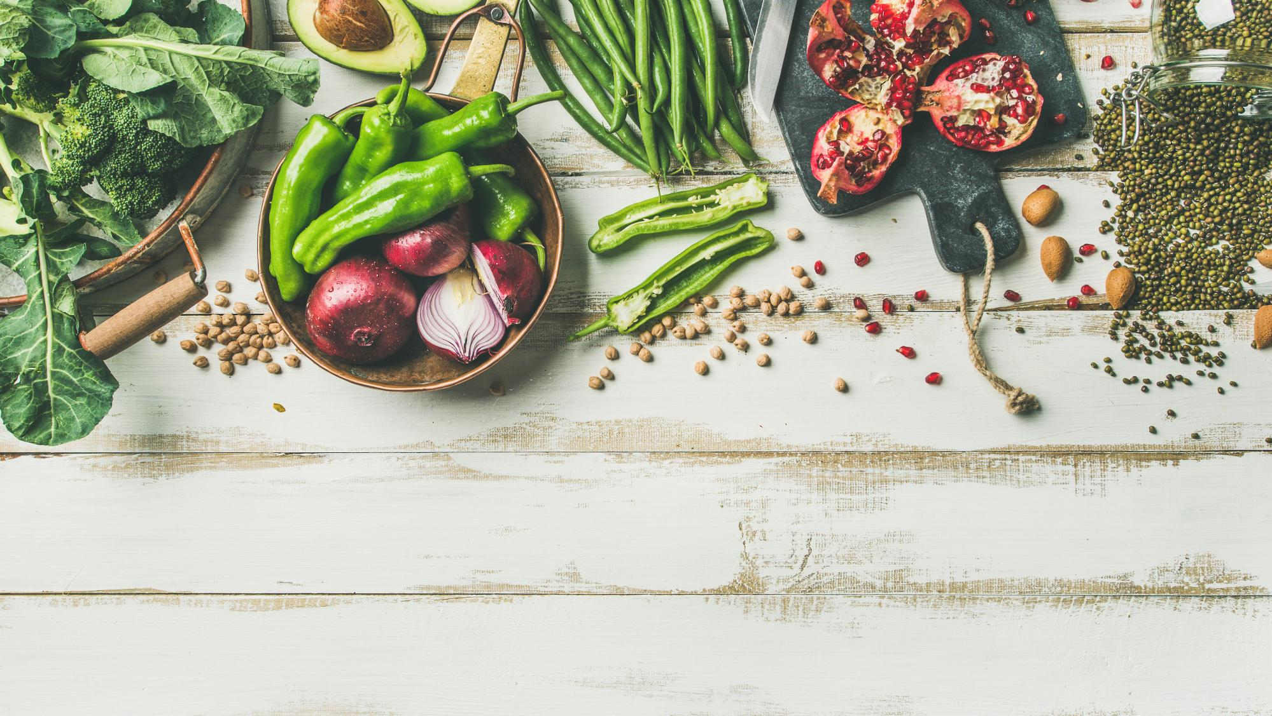
Wie creëert voedselverhalen?
Verhalen over voedsel ontstaan niet zomaar. Ze worden bedacht, geselecteerd en verspreid door bepaalde actoren met specifieke belangen, middelen en invloed.
Kernvraag: Wie heeft de macht om verhalen over voedsel te vertellen?
Veelvoorkomende makers van verhalen zijn onder meer:
Voedingsbedrijven en merken
Marketingbureaus en adverteerders
Mediaorganisaties en voedseljournalisten
Overheden en beleidsinstanties
Academische en wetenschappelijke instellingen
Deze actoren hebben vaak toegang tot platforms, financiering en zichtbaarheid. Daardoor domineren hun perspectieven vaak het publieke debat over voedsel en bepalen ze wat als normaal, wenselijk, veilig of duurzaam wordt beschouwd.

Slide 14
Wiens stemmen ontbreken of worden gemarginaliseerd?
Voedselcommunicatie wordt gevormd door vele stemmen, en er is een groeiend besef van de waarde van perspectieven die voorheen minder zichtbaar waren. Het meenemen van praktijkervaringen en lokale kennis draagt bij aan rijkere en evenwichtigere verhalen over voedsel. Belangrijke perspectieven zijn onder meer:
Kleinschalige boeren en voedselproducenten
Migranten en informele voedselwerkers
Inheemse volkeren en bewaarders van traditionele kennis
Gemeenschappen met een laag inkomen die te maken hebben gehad met voedselonzekerheid
Vrouwen en minderheidsgroepen binnen voedselarbeidssystemen
Wanneer deze stemmen worden meegenomen, geven verhalen over voedsel een beter beeld van de sociale, ecologische en economische realiteit van voedselsystemen. Onafhankelijke voedselmediaplatforms zoals Civil Eats ondersteunen een meer inclusieve en transparante communicatie over voedsel door gemeenschap, arbeid en rechtvaardigheid centraal te stellen.

Slide 15
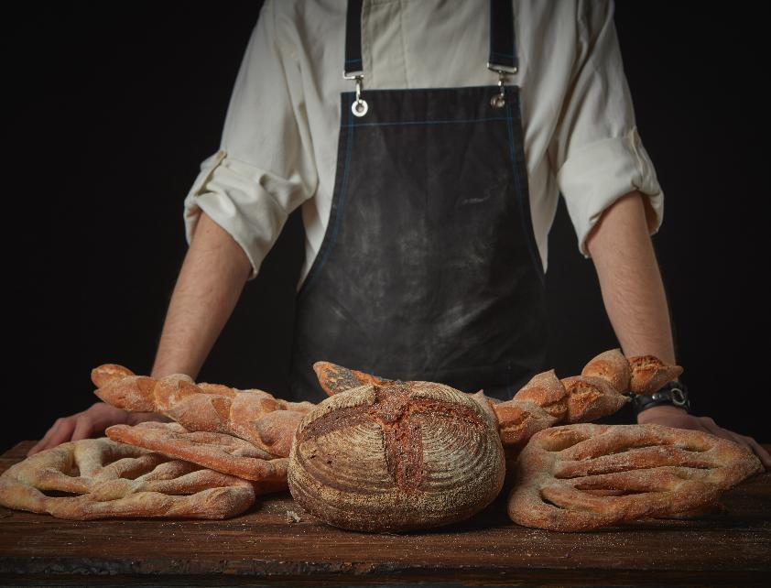
Marketing en boodschappen over voedsel
Marketing speelt een belangrijke rol bij het bepalen hoe voedsel wordt begrepen en gewaardeerd. Door middel van reclame, verpakkingen, branding en promotiecampagnes wordt voedsel vaak op een vereenvoudigde en aantrekkelijke manier gepresenteerd, wat de perceptie van de consument beïnvloedt. Marketing kadert voedsel doorgaans door:
De nadruk te leggen op smaak, gemak en lifestyle-aantrekkingskracht
Beweringen te gebruiken met betrekking tot gezondheid, versheid of duurzaamheid
Emotionele banden te creëren door middel van beeldmateriaal en verhalen
Deze boodschappen beïnvloeden wat consumenten vertrouwen en kiezen, waardoor marketing een krachtige factor is binnen voedselsystemen.

Slide 16
De media en de beeldvorming rond voedsel
De media, waaronder televisie, gedrukte media en online journalistiek, helpen het publieke begrip van voedselkwesties vorm te geven. De berichtgeving in de media beïnvloedt hoe onderwerpen als voeding, duurzaamheid, voedselveiligheid en innovatie worden besproken en geprioriteerd. De manier waarop voedselverhalen worden geselecteerd en geframed, bepaalt welke kwesties aandacht krijgen en welke over het hoofd worden gezien. De manier waarop voedsel in de media wordt weergegeven, kan:
Het bewustzijn vergroten over uitdagingen en oplossingen in het voedselsysteem
Het publieke debat en de publieke opinie over voedselgerelateerde kwesties vormgeven
Complexe onderwerpen vereenvoudigen zodat ze passen in nieuwsformats of trends

Slide 17
Digitale platforms en ethische communicatie
Digitale platforms hebben de communicatie over voedsel ingrijpend veranderd door snellere uitwisseling en bredere participatie mogelijk te maken. Sociale media, blogs en videoplatforms stellen merken, opvoeders, influencers en gemeenschappen in staat om rechtstreeks met het publiek te communiceren, waardoor de zichtbaarheid van diverse verhalen en ervaringen rond voedsel toeneemt. Deze platforms spelen een belangrijke rol bij het vormgeven van voedingspatronen, trends en consumentengedrag, terwijl ze tegelijkertijd leren, dialoog en publieke betrokkenheid rond voedselsystemen ondersteunen. Op Europees niveau benadrukt de Farm-to-Fork-strategie van de Europese Commissie het belang van duidelijke, transparante en betrouwbare communicatie om burgers te helpen weloverwogen en duurzame voedingskeuzes te maken.

Slide 18

Ethische verantwoordelijkheden in voedselcommunicatie
Effectieve communicatie over voedsel is niet alleen belangrijk voor de duidelijkheid, maar ook voor eerlijkheid en vertrouwen. Ethische communicatie houdt in dat men transparant is over bronnen, productiemethoden en waarden, en dat men misleidende beweringen of overdrijvingen vermijdt. Het betekent ook dat men zich bewust is van de invloed die boodschappen kunnen hebben op de keuzes, culturen en het welzijn van mensen. Wanneer communicatoren verantwoordelijk handelen, versterken zij het vertrouwen tussen producenten, consumenten en de bredere gemeenschap en dragen zij bij aan beter geïnformeerde en inclusieve voedselsystemen.

Slide 19

VIDEO - Digitale food-storytelling & marketing
Deze video laat zien hoe storytelling de marketing van voedingsmiddelen versterkt door merken te helpen een emotionele band met hun publiek op te bouwen, waarden en tradities te benadrukken en producten memorabel te maken. De video illustreert hoe digitale storytelling wordt gebruikt om verhalen te delen over eetcultuur, productie en merkidentiteit — essentiële vaardigheden voor het begrijpen van hedendaagse communicatie over voedingsmiddelen.
De kracht van storytelling in voedselmarketing

Slide 20

Aanbevolen podcast over voedselcommunicatie
“Food for Europe” is een Europese podcastserie die zich richt op voedsel, landbouw, duurzaamheid en beleid in de hele EU. Aan de hand van interviews met sleutelfiguren uit de Europese landbouw bespreekt deze podcast hoe er over voedselsystemen wordt gecommuniceerd, hoe beleid en publieke verhalen zich ontwikkelen en hoe duurzame transities vorm krijgen in diverse regionale contexten.
Elke aflevering biedt inzichten in actuele ontwikkelingen in het voedselsysteem, waaronder digitale communicatie, consumentenbetrokkenheid en de waarden die de Europese voedselverhalen vormgeven.

Slide 21

03
SAMENWERKING TUSSEN HET ONDERWIJS, HET BEDRIJFSLEVEN EN DE GEMEENSCHAP
Notes:
Waarom uitdagingen in het voedselsysteem samenwerking tussen verschillende sectoren vereisen
De rol van voedingseducatie, de horeca, de industrie en lokale gemeenschappen
Samenwerken op het snijvlak van disciplines zoals voeding, cultuur, duurzaamheid en het bedrijfsleven
Co-creatie met producenten, keukens, voedselhubs en gemeenschapsinitiatieven
Communicatie, vertrouwen en macht in partnerschappen op het gebied van voedsel
FAO – Voedselsystemen en partnerschappen https://www.fao.org/
Voedselsystemen en duurzaamheid https://food.ec.europa.eu
EIT Food – Partnerschappen voor onderwijs en innovatie https://www.eitfood.eu
RUN-EU (Regional University Network – Europe) https://run-eu.eu
Europees netwerk van Living Labs (ENoLL) https://enoll.org
Food Ethics Council https://www.foodethicscouncil.org

Slide 22
Waarom samenwerking nodig is om de uitdagingen in het voedselsysteem aan te pakken
Uitdagingen in het voedselsysteem zijn complex en onderling verweven. Kwesties als klimaatverandering, voedselonzekerheid, volksgezondheid, verlies aan biodiversiteit en arbeidsomstandigheden raken aan productie, verwerking, distributie, consumptie en afval. Deze uitdagingen worden bepaald door ecologische, sociale, culturele en economische factoren, wat betekent dat ze niet effectief kunnen worden aangepakt door één enkele organisatie of sector die op zichzelf werkt.
Samenwerking is daarom essentieel voor de ontwikkeling van duurzame en inclusieve voedselsystemen. Door sectoroverschrijdend te werken, kunnen verschillende soorten kennis, expertise en ervaring worden gebundeld om problemen op een meer holistische manier aan te pakken. De Voedsel- en Landbouworganisatie van de Verenigde Naties benadrukt dat partnerschappen een cruciaal mechanisme zijn voor het versterken van voedselsystemen, het verbeteren van de veerkracht en het ondersteunen van duurzaamheid op de lange termijn.

Slide 23
Voedselsystemen omvatten een breed scala aan actoren, waaronder producenten, verwerkers, detailhandelaren, opleiders, beleidsmakers en consumenten. Elke actor opereert binnen verschillende contexten en heeft andere prioriteiten, wat kan leiden tot versnipperde aanpakken als de samenwerking beperkt blijft. Samenwerkingsgerichte voedselsystemen hebben tot doel:
Milieu-, sociale en economische doelstellingen op elkaar af te stemmen
Beleidskaders te koppelen aan de praktijk in het veld
Gedeelde verantwoordelijkheid voor de resultaten van het voedselsysteem te ondersteunen
Op Europees niveau worden geïntegreerde benaderingen van voedselsystemen bevorderd door de Europese Commissie, met name via initiatieven die voedselbeleid koppelen aan duurzaamheid, gezondheid en onderwijs. Samenwerking helpt ervoor te zorgen dat beslissingen over voedselsystemen coherent en gecoördineerd zijn en inspelen op lokale en regionale behoeften.
Samenwerking binnen voedselsystemen

Slide 24
De rol van het onderwijs, de industrie, de horeca en gemeenschappen
Verschillende sectoren vervullen afzonderlijke maar complementaire rollen binnen collaboratieve voedselsystemen. Instellingen voor hoger onderwijs spelen een sleutelrol bij het genereren van kennis, het ontwikkelen van vaardigheden en het stimuleren van kritische reflectie op voedselgerelateerde uitdagingen. Ze fungeren tevens als ruimtes waar interdisciplinair en toegepast leren plaats kan vinden.
De industrie en de horecasector beïnvloeden voedselsystemen via inkoopbeslissingen, innovatie en dagelijkse praktijken die consumptiepatronen vormgeven. Lokale gemeenschappen dragen essentiële praktijkervaring, culturele kennis en inzicht bij op het gebied van toegankelijkheid, rechtvaardigheid en sociale impact. Effectieve samenwerking erkent de waarde van al deze rollen en ondersteunt de dialoog tussen academische, professionele en gemeenschapsperspectieven.

Slide 25
Interdisciplinair werken
Uitdagingen in het voedselsysteem raken aan meerdere disciplines, waaronder voedingswetenschap, cultuur, duurzaamheid, bedrijfsleven, gezondheid en beleid. Door interdisciplinair te werken kunnen complexe problemen vanuit verschillende invalshoeken worden benaderd en wordt het risico verkleind dat er beperkte of technische oplossingen worden gekozen die de sociale en culturele dimensies over het hoofd zien.
Interdisciplinaire samenwerking draagt bij aan:
Een breder begrip van de effecten van het voedselsysteem
Integratie van wetenschappelijke, culturele en economische kennis
Sterkere banden tussen onderzoek, onderwijs en praktijk
Europese initiatieven zoals EIT Food en RUN-EU bevorderen actief interdisciplinair leren en partnerschappen tussen het onderwijs, de industrie en regionale belanghebbenden.

Slide 26
Co-creatie met actoren in het voedselsysteem
Co-creatie verwijst naar samenwerkingsprocessen waarin oplossingen gezamenlijk door meerdere actoren worden ontwikkeld in plaats van alleen door experts. In voedselsystemen houdt co-creatie vaak in dat producenten, keukens, voedselhubs, opleiders, onderzoekers en maatschappelijke organisaties samenwerken om gezamenlijke uitdagingen aan te pakken. Netwerken zoals het European Network of Living Labs ondersteunen co-creatie door experimenten en samenwerking in de praktijk mogelijk te maken, waarbij innovatie wordt gekoppeld aan dagelijkse voedselpraktijken. Co-creatieve benaderingen ondersteunen:
Oplossingen die lokaal relevant en contextspecifiek zijn
Wederzijds leren en kennisuitwisseling
Meer vertrouwen, eigenaarschap en impact op de lange termijn

Slide 27
Succesvolle samenwerking binnen voedselsystemen is afhankelijk van doelgerichte en inclusieve communicatie. Partnerschappen brengen vaak actoren uit het onderwijs, de industrie, de horeca, de politiek en lokale gemeenschappen samen, die elk hun eigen prioriteiten, taalgebruik en werkwijzen hebben. Zonder zorgvuldige communicatie kan de samenwerking versnipperd raken of gedomineerd worden door één enkel perspectief.
Effectieve communicatie in partnerschappen vereist duidelijkheid over doelstellingen, rollen en verwachtingen, evenals openheid voor dialoog en feedback. Het vereist ook het besef dat niet alle kennis op dezelfde manier tot uitdrukking komt. Technische expertise, culturele kennis en praktijkervaring dragen allemaal bij aan zinvolle samenwerking. Wanneer communicatie respectvol en transparant is, draagt dit bij aan langdurige samenwerking.
Communicatie en vertrouwen in voedselpartnerschappen

Slide 28
Vertrouwen, macht en participatie
Vertrouwen staat centraal in het samenwerken aan het voedselsysteem, maar ontstaat niet vanzelf. Machtsongelijkheid op het gebied van financiering, institutionele status of professionele expertise kan van invloed zijn op wie er gehoord wordt, wie beslissingen neemt en wiens kennis voorrang krijgt. Als deze dynamiek niet wordt onderkend, dreigt samenwerking bestaande ongelijkheden te versterken.
Inclusieve partnerschappen staan actief stil bij macht en participatie. Dit kan betekenen dat beslissingen gezamenlijk worden genomen, dat er ruimte wordt gecreëerd voor de stem van de gemeenschap en dat er naast academische of professionele expertise ook waarde wordt gehecht aan ervaringskennis. Wanneer vertrouwen wordt opgebouwd door eerlijke participatie en wederzijds respect, wordt samenwerking rechtvaardiger en effectiever in het aanpakken van uitdagingen in het voedselsysteem.

Slide 29
Ethische benaderingen van partnerschappen in voedselsystemen
Ethische reflectie ondersteunt een sterkere en verantwoordelijkere samenwerking in voedselsystemen. Ethische benaderingen moedigen partners aan om na te denken over kwesties als eerlijkheid, transparantie, verantwoordelijkheid en langetermijneffecten, met name bij sectoroverschrijdende samenwerking of samenwerking met gemeenschappen.
Organisaties zoals de Food Ethics Council benadrukken het belang van ethisch denken bij besluitvorming en partnerschappen op het gebied van voedsel. In plaats van vaste regels op te leggen, ondersteunen ethische kaders een voortdurende reflectie op hoe de samenwerking verloopt, wie er baat bij heeft en hoe relaties kunnen worden verbeterd. Door ethisch bewustzijn te integreren in communicatie en het opzetten van partnerschappen, zijn gezamenlijke voedselinitiatieven beter toegerust om vertrouwen te creëren, verantwoordelijkheid te delen en duurzame en maatschappelijk verantwoorde voedselsystemen te ondersteunen.

Slide 30

FoodSHIFT 2023
FoodSHIFT 2030 is een door de EU gefinancierd initiatief dat universiteiten, voedingsbedrijven, lokale overheden, maatschappelijke organisaties en burgers samenbrengt om de duurzame transformatie van de Europese voedselsystemen te ondersteunen.
Het project gebruikt voedsel als gemeenschappelijk uitgangspunt om uitdagingen aan te pakken zoals gezonde voeding, voedselverspilling en milieu-impact. De samenwerking vindt plaats via living labs, proefprojecten en gemeenschapsgerichte activiteiten, waarbij kennis gezamenlijk wordt gecreëerd in plaats van in één richting wordt overgedragen. FoodSHIFT 2030 laat zien hoe partnerschappen tussen het onderwijs, de industrie en gemeenschappen innovatie kunnen ondersteunen die lokaal relevant is en tegelijkertijd aansluit bij bredere duurzaamheidsdoelstellingen.

Slide 31
Reflectie van de cursist – Samenwerken in voedselsystemen
Denk eens na over de rol van samenwerking bij het aanpakken van uitdagingen in het voedselsysteem.
Welke sectoren of disciplines zijn volgens u het belangrijkst om bij het werken aan voedselduurzaamheid te betrekken?
Hoe kunnen macht, middelen of expertise de samenwerking tussen partners beïnvloeden?
Welke vaardigheden heb je nodig om effectief te communiceren en vertrouwen op te bouwen bij het werken met gemeenschappen of partners uit de industrie?
Hoe kan samenwerking zowel leerresultaten als de impact in de praktijk verbeteren?
Deelnemers worden aangemoedigd om deze vragen te koppelen aan hun eigen studie, professionele interesses of lokale voedselcontext.

Slide 32
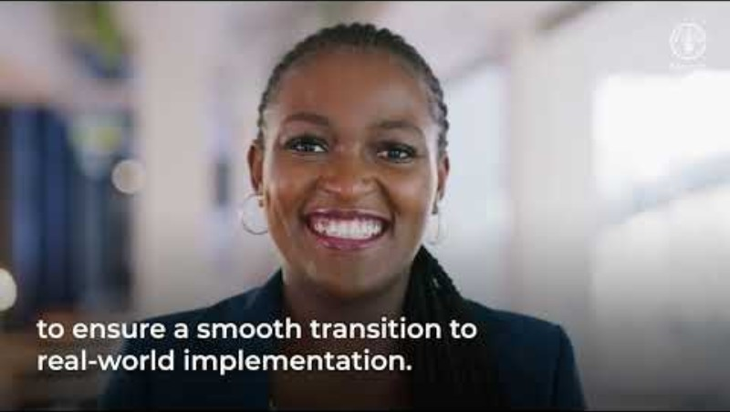
Partnerschappen en samenwerking in voedselsystemen
Deze korte video van de Voedsel- en Landbouworganisatie van de Verenigde Naties onderzoekt waarom samenwerking en partnerschappen essentieel zijn voor het opbouwen van duurzame en veerkrachtige voedselsystemen. De video laat zien hoe verschillende actoren kennis, middelen en ervaring inbrengen om gezamenlijke uitdagingen aan te pakken.
Gebruiksadvies:
Bekijk de video en zoek één voorbeeld van hoe samenwerking tot betere resultaten leidt dan wanneer men alleen werkt.
FAO’s Innovation Policy Labs: Samenwerken en co-creëren voor de transformatie van agrovoedingssystemen

Slide 33
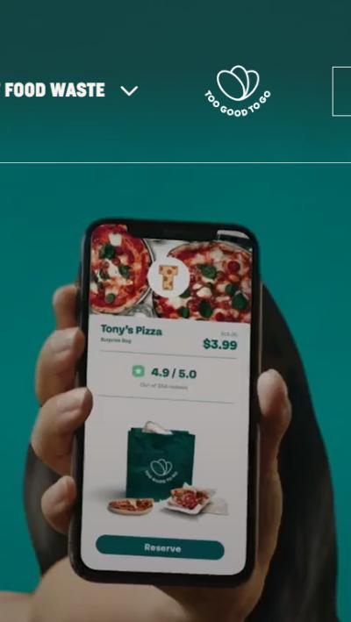
Too Good To Go
Too Good To Go is een in Denemarken opgericht bedrijf met een Europese reikwijdte dat zich inzet voor het terugdringen van voedselverspilling in de hele voedselketen. Het is actief in tal van EU-landen en werkt samen met levensmiddelenwinkels, horecabedrijven, lokale overheden en consumenten.
https://www.toogoodtogo.com/en-us
Klik om te lezen
Notes:
Communicatie
Gebruikt duidelijke, toegankelijke boodschappen om het bewustzijn over voedselverspilling en de milieu-impact ervan te vergroten
Brengt complexe duurzaamheidskwesties over via eenvoudige dagelijkse handelingen
Maakt gebruik van digitale verhalen, campagnes en data om het gedrag van consumenten te veranderen
Samenwerking
Werkt samen met restaurants, cafés, supermarkten, bakkerijen en voedselproducenten
Werkt samen met lokale overheden, scholen en ngo's om de impact te vergroten
Stemt bedrijfsdoelstellingen af op sociale en ecologische waarden
Diensten
Biedt een praktische dienst aan die ten goede komt aan bedrijven, consumenten en het milieu
Ondersteunt lokale voedingsbedrijven door afval te verminderen en waarde terug te winnen

Slide 34

04
SERVICE-GEORIËNTEERD LEREN EN MAATSCHAPPELIJKE BETROKKENHEID
Notes:
In dit hoofdstuk behandelen we het volgende:
Voeding is een natuurlijk startpunt voor service-based learning omdat het lokaal, sociaal en gedeeld is
Servicegerichte voedselprojecten verbinden onderwijs met dagelijkse praktijken zoals verbouwen, koken, inkopen en eten
Leren is het meest effectief wanneer studenten samenwerken met voedselgemeenschappen (producenten, koks, markten, ngo's) in plaats van op te treden als externe experts
Betrokkenheid rond voedsel brengt kwesties als toegang, rechtvaardigheid, duurzaamheid en culturele kennis naar voren
Ethische betrokkenheid bij voedsel vereist respect voor lokale kennis, arbeid en levenservaring
https://education.ec.europa.eu – service learning in het hoger onderwijs
https://www.unesco.org – maatschappelijke betrokkenheid
https://www.foodsystemsjournal.org – service learning in de horeca
https://sustainablefoodtrust.org – voedselprojecten en co-creatie
https://foodpolicynetworks.org – voedselprojecten en co-creatie
https://www.oecd.org/education - maatschappelijke betrokkenheid
https://enoll.org – Living Labs
https://jpi-urbaneurope.eu – co-creatie/Living Labs

Slide 35
Voeding als aanknopingspunt voor praktijkgericht leren
Voeding is een zeer effectief startpunt voor service-based learning omdat het lokaal, sociaal en gedeeld is. Iedereen heeft in het dagelijks leven met voeding te maken, waardoor voedselsystemen direct relevant zijn voor studenten in alle disciplines. Voeding verbindt persoonlijke ervaringen met bredere maatschappelijke kwesties en koppelt dagelijkse praktijken aan vraagstukken op het gebied van duurzaamheid, gezondheid, cultuur en rechtvaardigheid.
In het hoger onderwijs maakt service-based learning gebruik van betrokkenheid bij de praktijk om het academisch inzicht en het maatschappelijk bewustzijn te verdiepen. Voedselgerelateerde projecten stellen studenten in staat theorie en praktijk met elkaar te verbinden en tegelijkertijd vaardigheden op het gebied van communicatie, samenwerking en reflectie te ontwikkelen. Het Europese hogeronderwijsbeleid erkent service-based learning in toenemende mate als een manier om de relatie tussen universiteiten en de samenleving te versterken, zoals blijkt uit initiatieven die door de Europese Commissie worden ondersteund.

Slide 36
Leren koppelen aan dagelijkse voedselpraktijken
Dienstverlenende voedselprojecten verbinden academisch leren met dagelijkse praktijken zoals het verbouwen, bereiden, inkopen, distribueren en eten van voedsel. Deze activiteiten bieden praktijkgerichte situaties waarin leerlingen kunnen observeren hoe voedselsystemen in de praktijk functioneren. Onderzoek op het gebied van horeca- en voedingsonderwijs toont aan dat het leerproces wordt versterkt wanneer studenten direct in aanraking komen met echte voedselomgevingen, zoals besproken in toegepast onderzoek dat is gepubliceerd in het Food Systems Journal. Betrokkenheid bij dagelijkse voedselpraktijken helpt leerlingen inzicht te krijgen in:
Hoe voedsel lokaal wordt geproduceerd, verkregen en gewaardeerd
De vaardigheden, arbeid en besluitvorming die bij voedselwerk komen kijken
De culturele betekenissen die aan voedselpraktijken worden toegekend

Slide 37
Leren met voedselgemeenschappen
Service-based learning is het meest effectief wanneer deelnemers samenwerken met voedselgemeenschappen in plaats van op te treden als externe deskundigen. Voedselproducenten, koks, marktorganisatoren, ngo’s en werknemers in de voedingssector beschikken over waardevolle kennis die is geworteld in ervaring en praktijk.
Deze aanpak ondersteunt:
Wederzijds leren en kennisuitwisseling
Erkenning van praktijkervaring als expertise
Sterkere relaties op basis van vertrouwen en respect
Organisaties zoals UNESCO benadrukken maatschappelijke betrokkenheid als een kernprincipe van onderwijs voor duurzame ontwikkeling.

Slide 38
Betrokkenheid bij voedsel, toegang tot voedsel en voedselrechtvaardigheid
Service learning op het gebied van voedsel vestigt de aandacht op sociale kwesties die vaak verborgen blijven in de dagelijkse consumptie. Door samen te werken met voedselgemeenschappen krijgen leerlingen inzicht in uitdagingen op het gebied van toegang tot gezond voedsel, voedselonzekerheid, arbeidsomstandigheden, ecologische duurzaamheid en de bescherming van culturele voedselkennis. Via dit soort betrokkenheid koppelen leerlingen hun academische studie aan maatschappelijke en ecologische vraagstukken uit de praktijk. Organisaties zoals de OESO benadrukken maatschappelijke betrokkenheid in het onderwijs als een belangrijke weg naar de ontwikkeling van maatschappelijke verantwoordelijkheid en actief burgerschap.
Ongelijke toegang tot voedsel en hulpbronnen
Milieu-impact van voedselproductie en -afval
De rol van voedsel in culturele identiteit en veerkracht van gemeenschappen
Structurele ongelijkheden binnen voedselsystemen

Slide 39
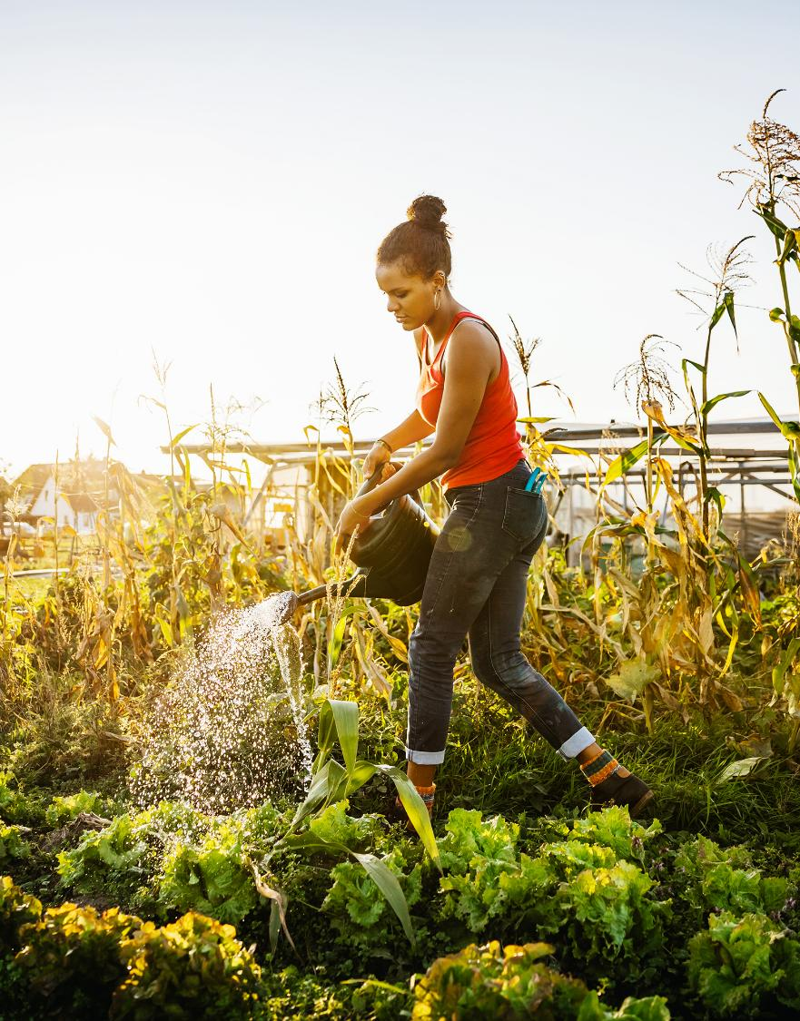
Co-creatie in voedselprojecten en Living Labs
Veel op voedsel gerichte initiatieven voor service-learning maken gebruik van co-creatiebenaderingen, waarbij kennis en oplossingen gezamenlijk worden ontwikkeld in plaats van uitsluitend door instellingen te worden aangereikt. Gemeenschappelijke keukens, voedselhubs, stadstuinen en lokale voedselnetwerken fungeren vaak als ruimtes voor gezamenlijk leren en experimenteren.
Living Labs bieden een gestructureerd kader voor dit soort betrokkenheid. Netwerken zoals het European Network of Living Labs en initiatieven die worden ondersteund door JPI Urban Europe bevorderen co-creatie in praktijkomgevingen, waaronder voedselsystemen en stedelijke duurzaamheid.

Slide 40
Ethiek in voedselgerichte gemeenschapsbetrokkenheid
Ethische reflectie is essentieel bij dienstverlenend leren op het gebied van voedsel. Bij het werken met voedselgemeenschappen is respect voor lokale kennis, arbeid, tijd en levenservaring vereist. Zonder zorgvuldige aandacht voor ethiek dreigt dienstverlenend leren uitbuitend te worden of bestaande ongelijkheden te versterken.
Ethische betrokkenheid bij voedsel houdt in:
Het waarderen van bijdragen en expertise van de gemeenschap
Transparant zijn over doelstellingen, rollen en beperkingen
Het opbouwen van relaties die verder gaan dan kortetermijnprojecten
Nadenken over macht, privileges en verantwoordelijkheid
Organisaties zoals de Sustainable Food Trust en gemeenschapsgerichte netwerken voor voedselbeleid benadrukken co-creatie en langdurige partnerschappen als fundamenten voor ethische en zinvolle voedselprojecten.

Slide 41

CASESTUDY – Het Milan Urban Food Policy Pact
Het Milan Urban Food Policy Pact is een door de stad geleide overeenkomst die duurzame, inclusieve stedelijke voedselsystemen ondersteunt en op grote schaal wordt toegepast in heel Europa. Door samenwerking met universiteiten, ngo's en lokale voedselorganisaties nemen studenten deel aan praktijkgericht leren door bij te dragen aan activiteiten zoals het in kaart brengen van de toegang tot voedsel, de evaluatie van schoolvoeding en gemeenschapsinitiatieven op het gebied van voedsel. Deze aanpak koppelt academisch leren aan echte beleidsprocessen en laat zien hoe voedsel kan fungeren als een gedeeld platform voor co-creatie tussen het onderwijs, de lokale overheid en gemeenschappen.
Klik om te lezen

Slide 42
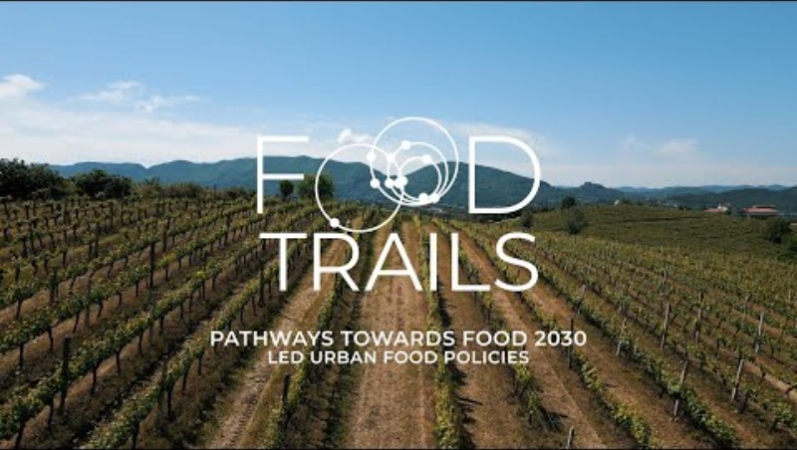
VIDEO – Het Food Trails-project
Deze video laat zien hoe steden binnen het Food Trails-project – dat gekoppeld is aan het Milan Urban Food Policy Pact – samenwerken met gemeenschappen, overheden en partners om duurzame, inclusieve stedelijke voedselsystemen te creëren. Het biedt een concreet voorbeeld van gezamenlijke actie die aansluit bij service-based learning en maatschappelijke betrokkenheid
Food Trails' Video Hero - Pathways towards Food 2030 leidde tot stedelijk voedselbeleid

Slide 43
Samenvatting van de module – Communicatie, samenwerking en dienstverlening in voedselsystemen
Deze module onderzocht hoe voedselsystemen worden gevormd door communicatie, samenwerking en servicegericht leren. Deelnemers bekeken voedsel als een vorm van communicatie die verband houdt met cultuur, identiteit en macht, en stonden stil bij de invloed van voedselverhalen op waarden, gedrag en duurzaamheid.
De module belichtte ook samenwerking tussen het onderwijs, de industrie, de horeca en gemeenschappen, met de nadruk op co-creatie, vertrouwen en ethisch partnerschap. Ten slotte werd servicegericht leren gepresenteerd als een manier om academisch leren te verbinden met dagelijkse voedselpraktijken en maatschappelijke betrokkenheid, ter ondersteuning van meer inclusieve en sociaal verantwoorde voedselsystemen.

Slide 44
BEDANKT
Volg onze reis
www.foodecocultureedu.eu
Notes:
44

